Slide 1
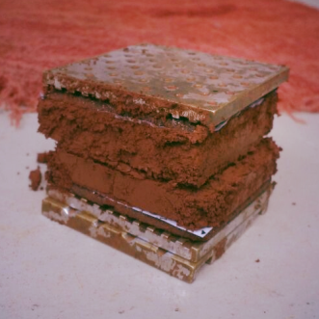

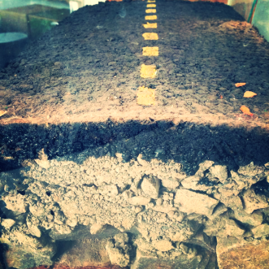

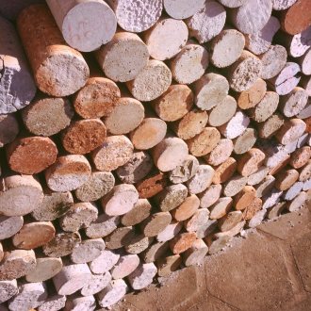

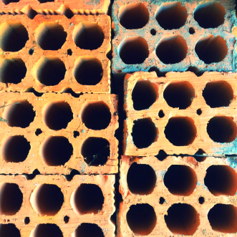

UNIVERSIDADE REGIONAL DO NOROESTE DO ESTADO DO RIO GRANDE DO SUL
PEC III – Terceiro Painel Temático das Pesquisas da Engenharia Civil da UNIJUÍ

Slide 2

UNIVERSIDADE REGIONAL DO NOROESTE DO ESTADO DO RIO GRANDE DO SUL
PEC III – Terceiro Painel Temático das Pesquisas da Engenharia Civil da UNIJUÍ
MISTURA DE SOLO LATERÍTICO DO NOROESTE DO ESTADO DO RIO GRANDE DO SUL E AGREGADO MIÚDO PARA USO EM PAVIMENTOS ECONÔMICOS
Leonardo Brizolla de Mello (bolsista PET)
Anna Paula Sandri Zappe (bolsista PET)
Nicole Deckmann Callai (bolsista PET)
Gabriela Almeida Bragato (bolsista PET)
Carlos Alberto Simões Pires Wayhs (tutor PET)

Slide 3

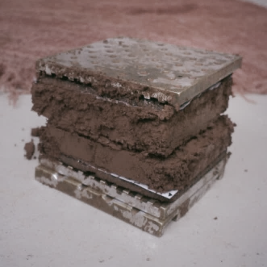
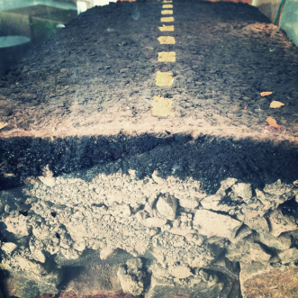

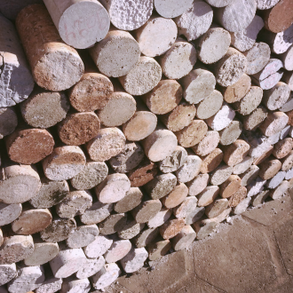
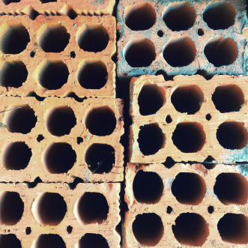
Introdução
Transporte rodoviário é a principal modal da matriz logística do Rio Grande do Sul (PUGLIERO, 2014)
Com base na ideia de Villibor et al. (2005) em utilizar argilas como bases e sub-bases
Dificuldade do uso em climas frios e temperados
Comportamento do solo regional com mistura de areia natural e areia industrial

Slide 4
Justificativa
Alto custo de exploração e transporte de materiais
Escassez de recursos financeiros
Necessidade de melhores condições e qualidade das vias

Slide 5
Resultados
ANÁLISE GRANULOMÉTRICA E LIMITES DE CONSISTÊNCIA:
O solo em estudo possui granulometria muito fina
As areias apresentaram granulometria bem característica de agregados miúdos
Tabela 1. Limites de Atterberg das amostras

Slide 6
Resultados
CLASSIFICAÇÃO DOS SOLOS E MISTURAS:
  SUCS -
Solo: classificado como MH
Misturas ALA e ALAI 20%: enquadram-se como ML
Misturas ALAI 30% e 40%: se classificam como CL

Slide 7
Resultados
CLASSIFICAÇÃO DOS SOLOS E MISTURAS:
Classificação Rodoviária H.R.B. (AASHTO)
ALA20% e ALAI20% estão no grupo A-7-5
ALA30% e 40% classificadas como A-5
ALAI30% como A-7-6 e a ALAI40% como A-6

Slide 8
Resultados
COMPACTAÇÃO:
Redução na umidade ótima (ωot)
Aumento do peso específico aparente seco (γd)

Slide 9
Resultados
ÍNDICE DE SUPORTE CALIFÓRNIA (ISC):

Slide 10
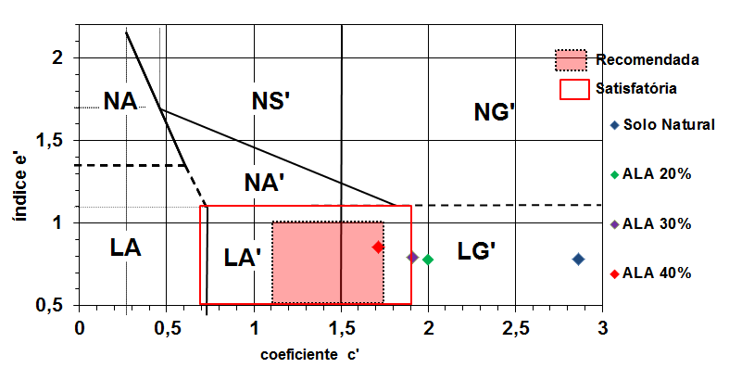
Resultados
CLASSIFICAÇÃO DOS SOLOS E MISTURAS:
MCT (adequado para solos tropicais)

Slide 11
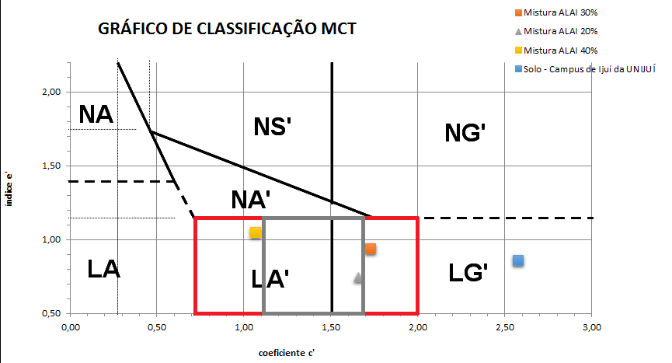
Resultados
CLASSIFICAÇÃO DOS SOLOS E MISTURAS:
MCT (adequado para solos tropicais)

Slide 12
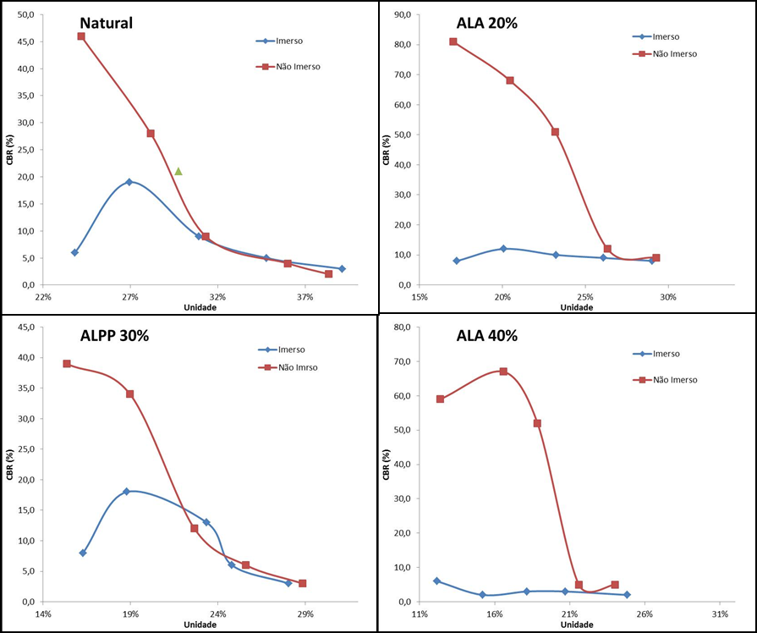
Resultados
Mini-CBR

Slide 13
Considerações Finais
Pelo valor do índice e’ < 1,15: solo natural e misturas são considerados lateríticos com variação de granulometria
Gráfico de classificação MCT:
solo natural encontra-se muito a direita, fora da região satisfatória
Apenas a mistura ALA 40% e ALAI 20% localiza-se na região recomendável
demais misturas ALA e ALAI encontram-se na região satisfatória
Notes:
0%

Slide 14
Referências Bibliográficas
F. PUGLIERO, Estradas ruins multiplicam gastos com transporte rodoviário. Correio do Povo, Porto Alegre, 12 ago, 2014. Disponível em: <>. Acesso em: 28 mai. 2016.
D.F. VILLIBOR et al, Pavimentação Urbana de Baixo custo com Base de Argila Laterítica. In: 29º REUNIÃO ANNUAL DE PAVIMENTAÇÃO, 29, 1995, Cuiabá.

Slide 15


Agradecimentos
Ao MEC/SESu pela oportunidade de participar do Grupo PET.
Ao LEC – Laboratório de Engenharia Civil da UNIJUÍ
e-mail para contato: leobrmello@hotmail.com

